Slide 1

Cumpliendo los planes del Señor
Plantación de Iglesias
CLUE

Slide 2



Entrenamiento de Hoy
Cómo Evangelizar?
Distintos métodos
Qué es la Iglesia?
Vs

Slide 3

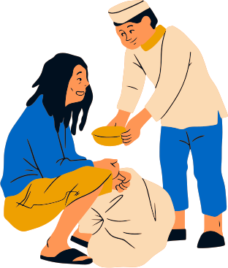


Métodos
  El corazón del Hombre
  Libro sin palabras
  Otros
  Sonreir
  Prestar atención
  Testimonio personal

Slide 4

●Es Idea de Dios. Es Su Novia.
●Él ama a Su Iglesia y nosotros no podemos dejar de amarla
●Es el lugar principal de crianza para los discípulos de Cristo.
●En los comienzos: Gálatas 3:28-Romanos 16:4-Hechos 14:21-23
●Luego: Tiempos de persecución y oposición a la fe.
●Más tarde: Estado y Fe se fusionaron
●Hoy….
QUÉ ES LA IGLESIA?

Slide 5

Qué NO es la Iglesia?
Actividades
Presupuesto
Personalidad
Identidad
Edificio

Slide 6
AMA A DIOS
Su Iglesia
AMA A LA GENTE
HACE DISCÍPULOS

Slide 7
Cumpliendo los planes del Señor
Plantación de Iglesias
CLUE

